Slide 1
웹 크롤러 시스템 구축
설치가이드
P001-001
시스템명: | 웹 크롤러 시스템
스테이지명: | 설치
버전: | Ver. 1.0

Slide 2
개 정 이 력
버전 | 변경일 | 변경내용¹ | 작성자 | 승인자
1.0 | 2018.04.20 | 최초작성 | 김신일 | 김신일
¹변경 내용: 변경이 발생되는 위치와 변경 내용을 자세히 기록(장.절과 변경 내용을 기술한다.)

Slide 3
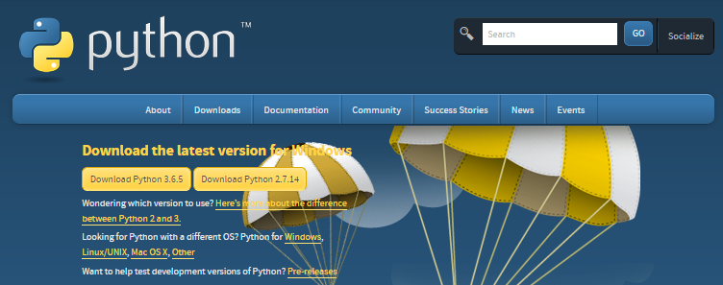
1. 파이썬 3.x 다운로드 및 설치 https://www.python.org/downloads/

Slide 4
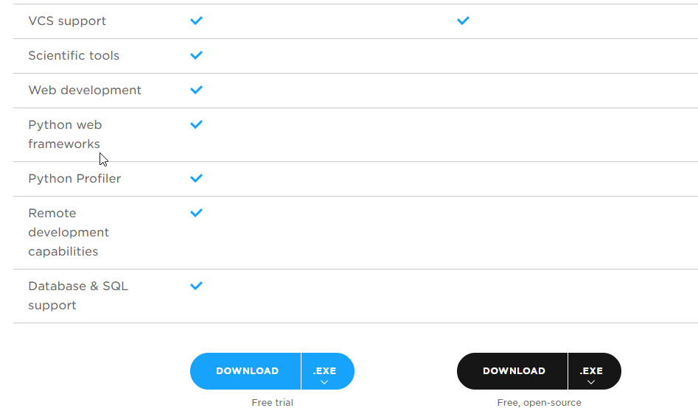
2. 개발툴(pycharm) 다운로드 및 설치 https://www.jetbrains.com/pycharm/

Slide 5
3. 라이브러리 설치(Flask & bs4)
cmd > pip install Flask
cmd > pip install bs3

Slide 6
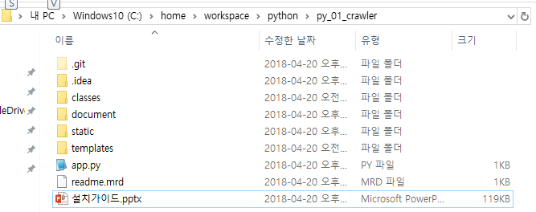
4. 서버구동
cmd> python app.py

Slide 7
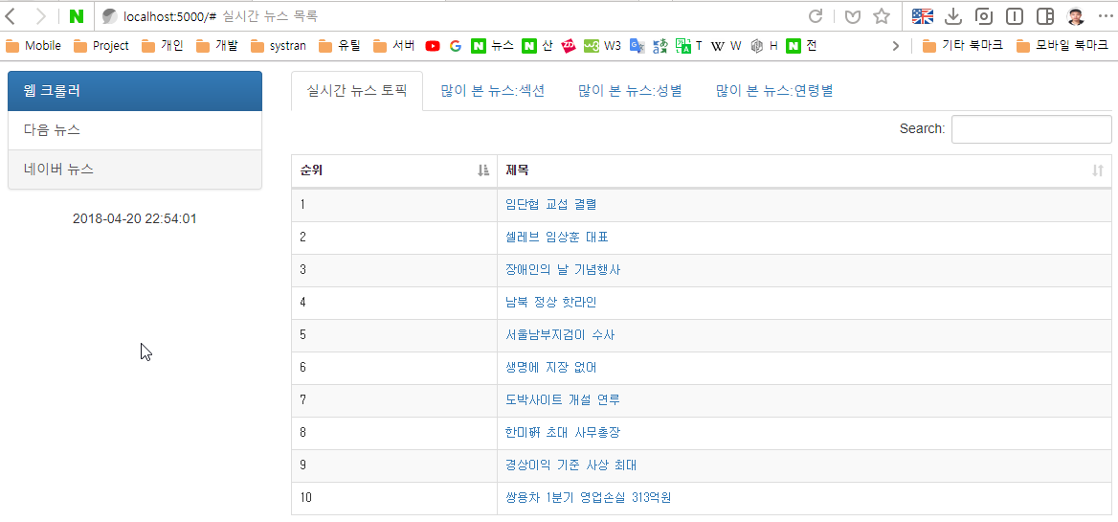
5. 웹 확인 : http://localhost:5000
클릭

Slide 8
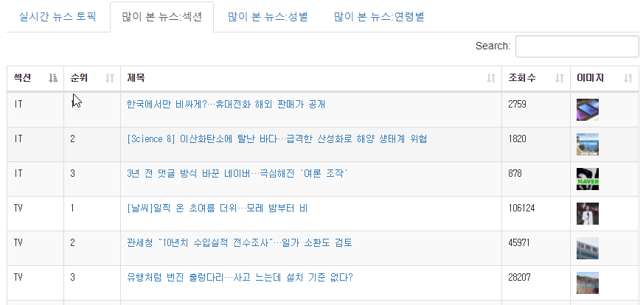
5. 웹 확인 : http://localhost:5000

Slide 9
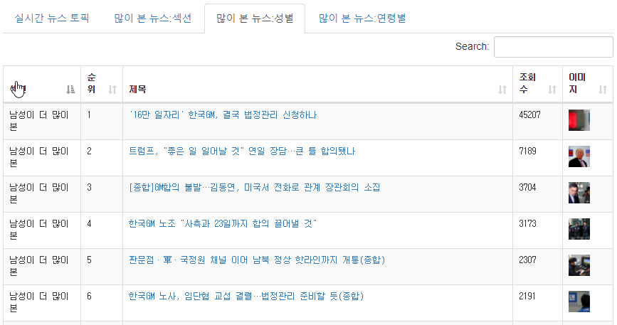
5. 웹 확인 : http://localhost:5000

Slide 10
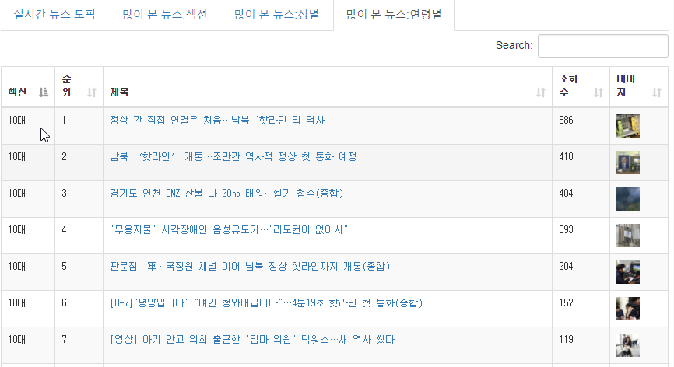
5. 웹 확인 : http://localhost:5000

Slide 11
6. 소스
서버구동
요청
화면
Flask Library 사용
App.py
naverController.py
Index.html
(naver.html)
BeautifulSoup Libaray 사용
naverService.py
웹크롤링

